Slide 1
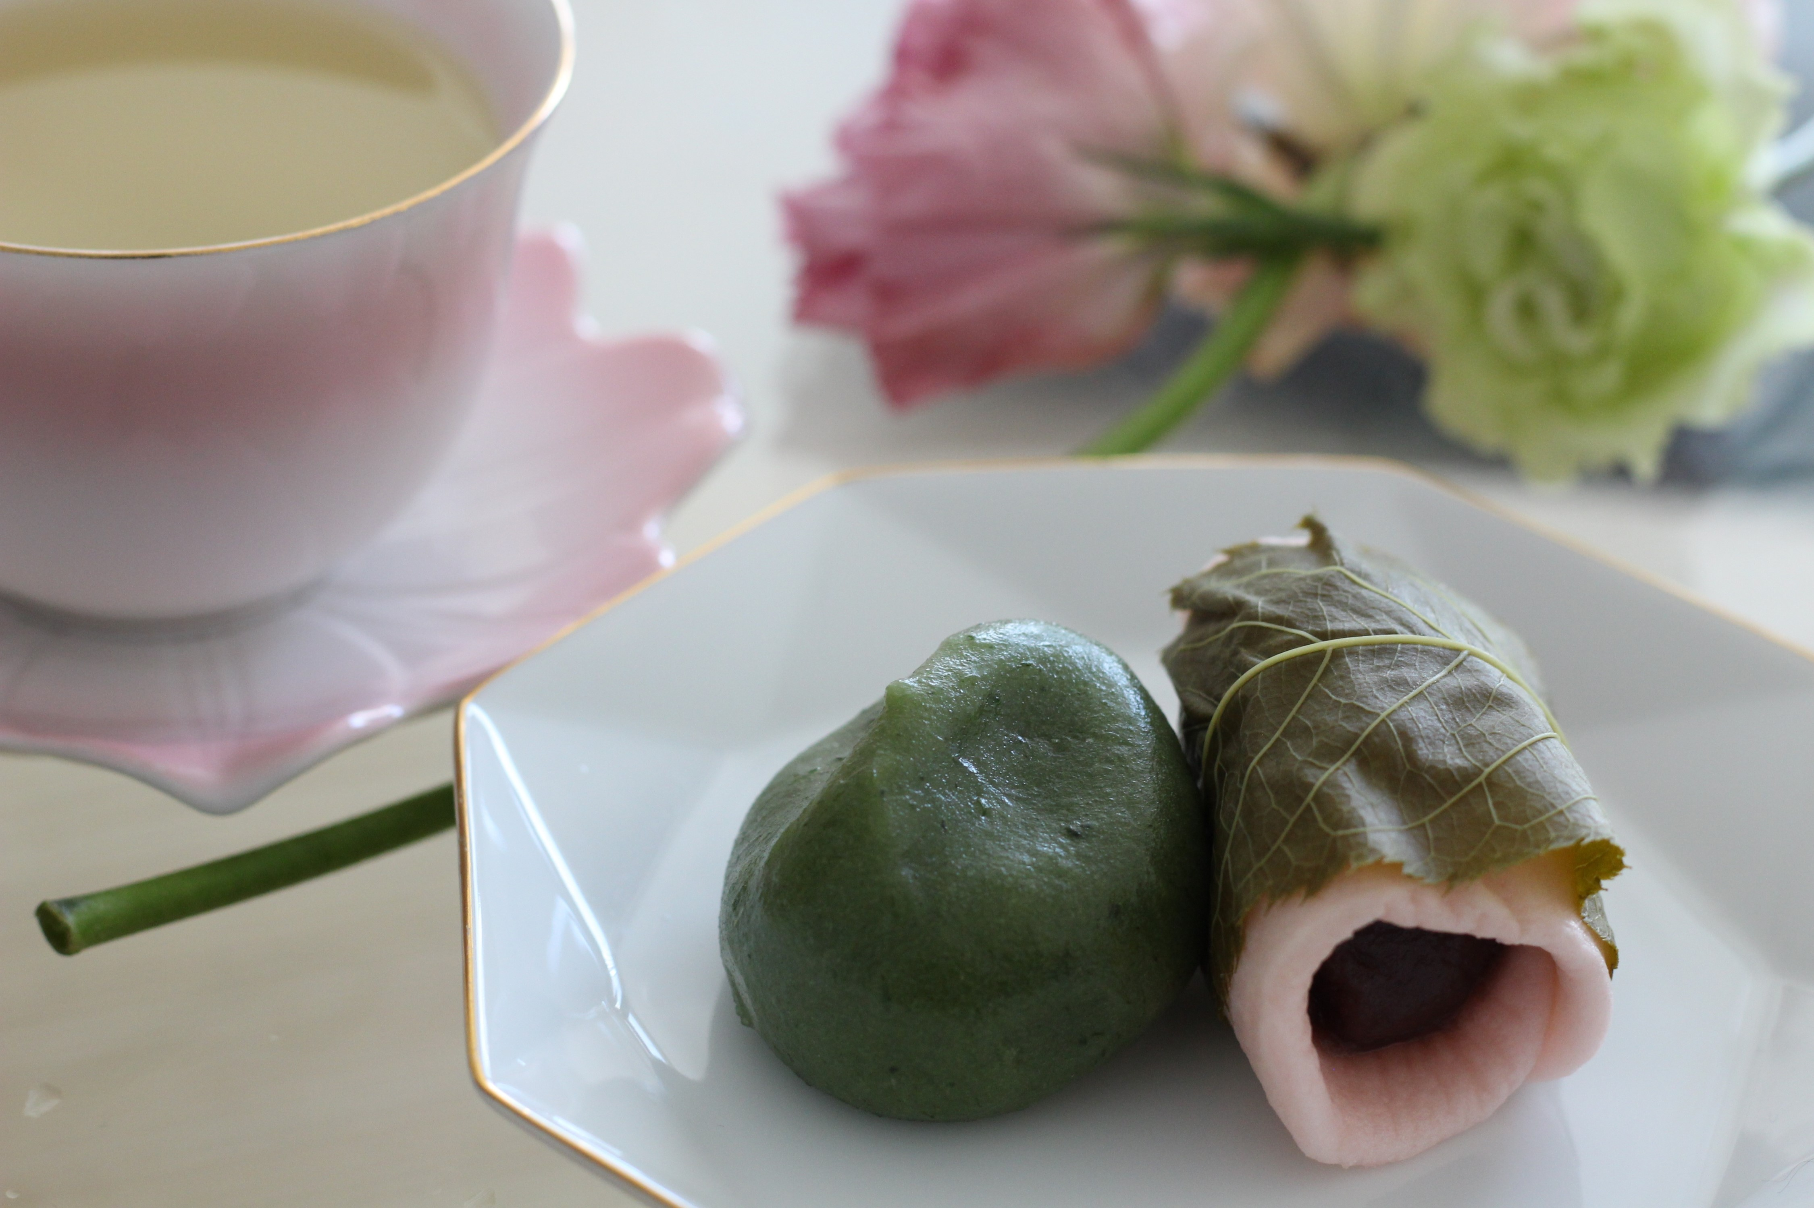
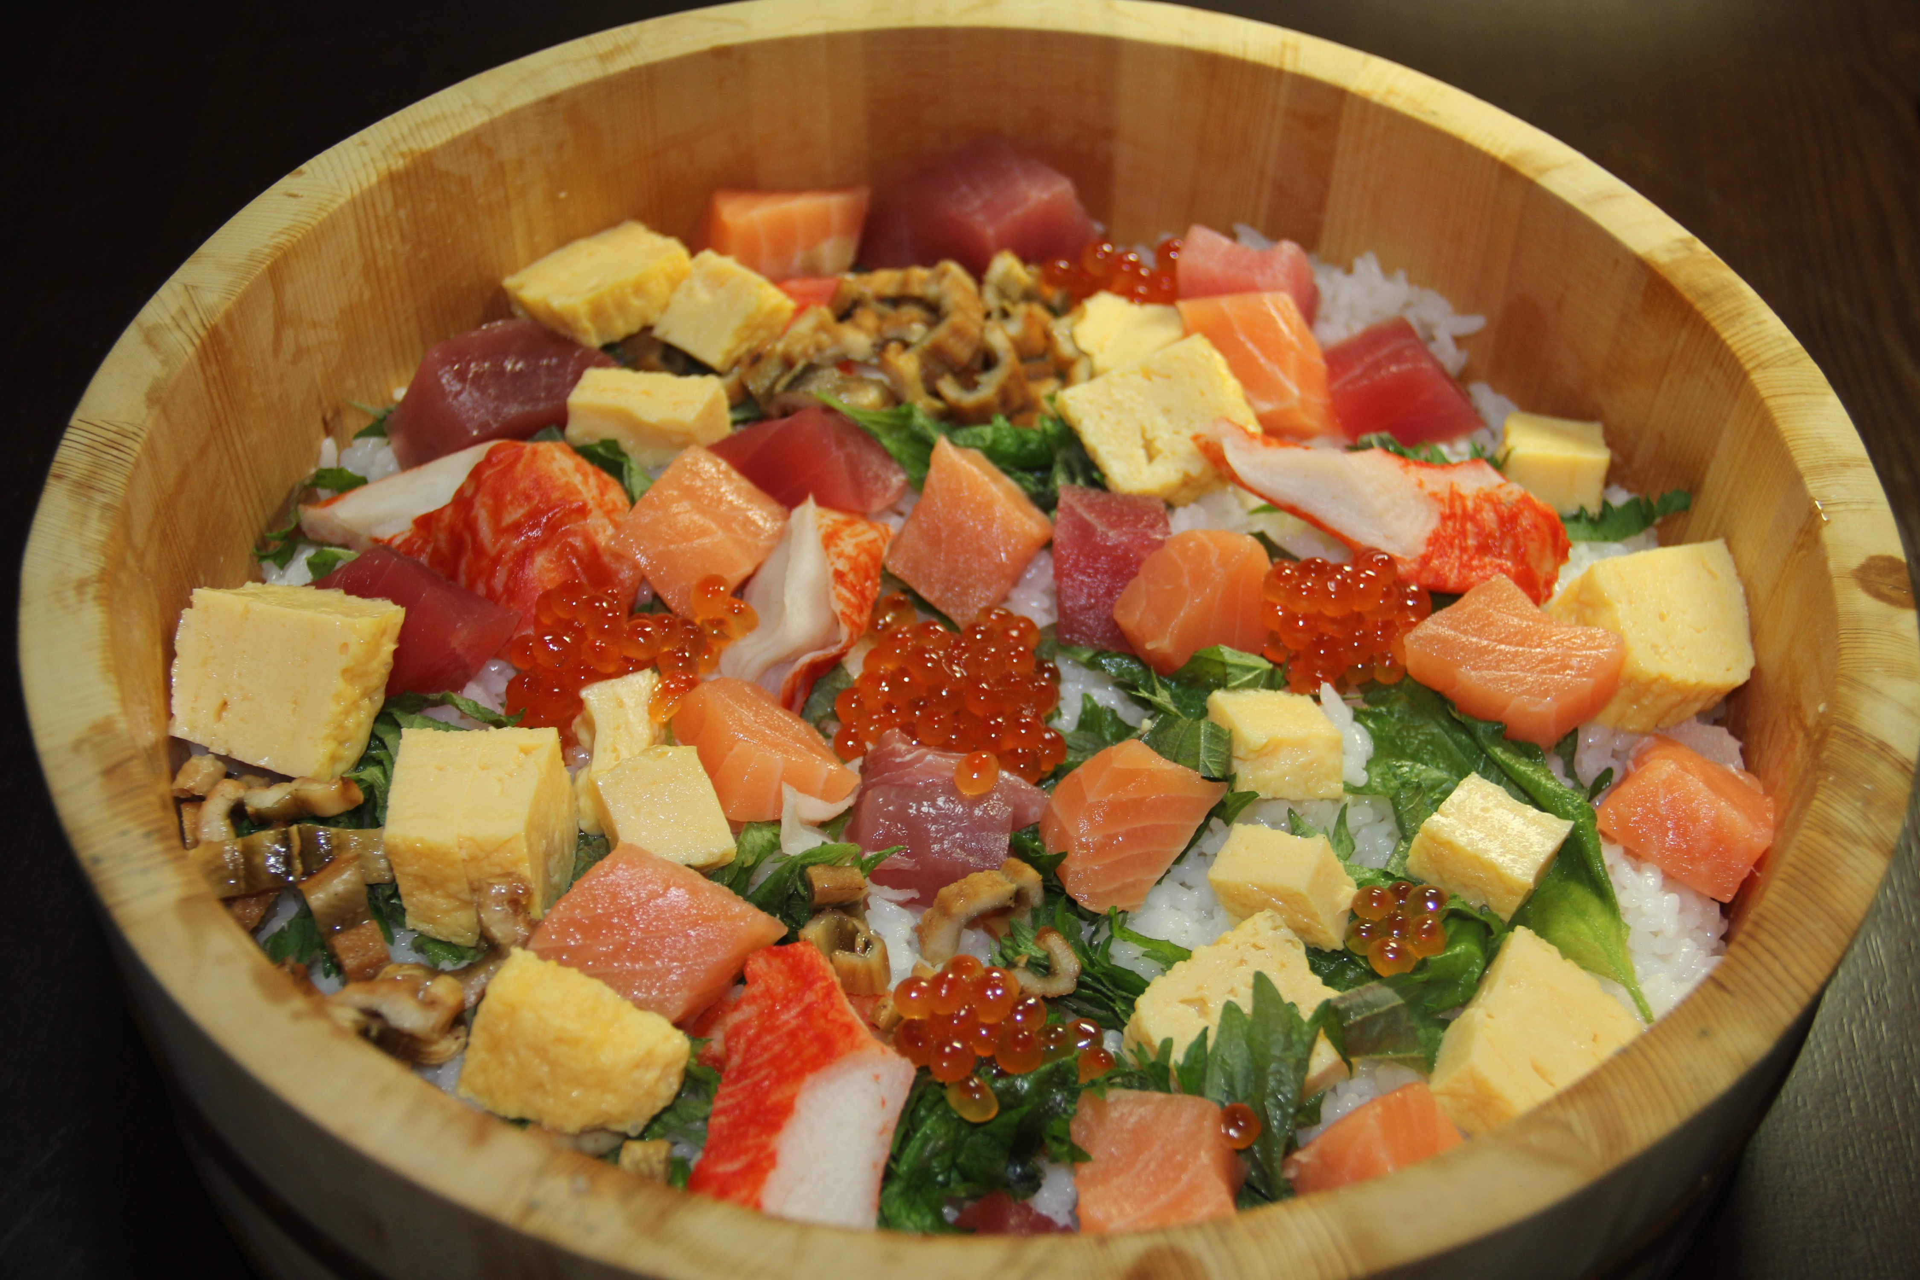
봄에 하는 연중행사-히나마츠리(雛祭り)
사쿠라모치(桜餅)-봄을 상징
치라시즈시(ちらし寿司)-‘장수’, ‘건강’ 등의 의미가 담긴 재료를 올리는 음식

Slide 2
여름에하는 연중행사-단고노셋쿠(端午の節句)
-5월 5일은 단오 즉, 남자아이들의 명절이다
-무사와 관련된 인형과 고이노보리(鯉登り, 천이나 종이로 만든 잉어)를 마당에 내걸고 남자 어린이의 건강과 입신출세를 기원하였다.

Slide 3
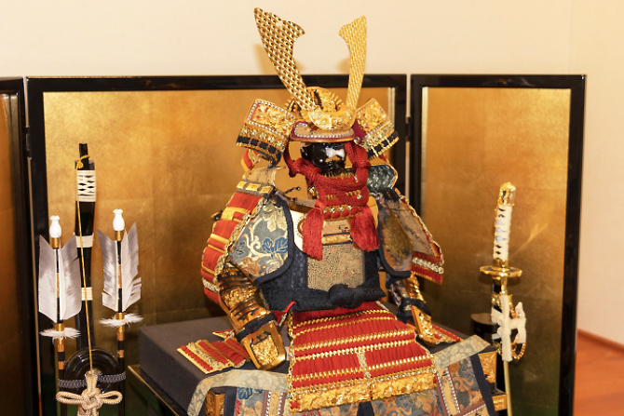
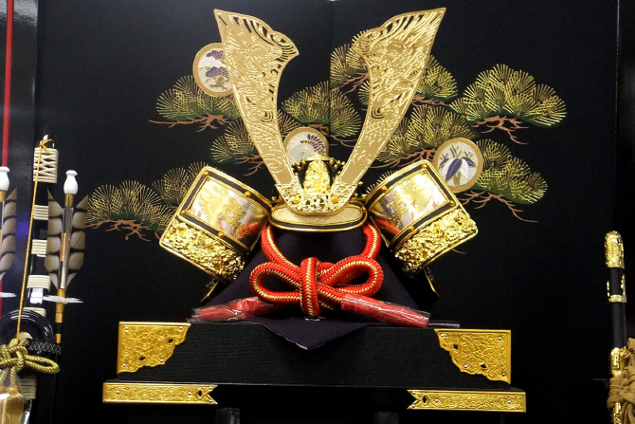
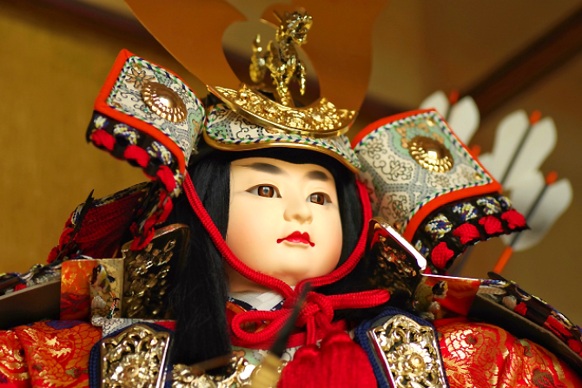
여름에하는 연중행사-단고노셋쿠(端午の節句)
갑옷 장식 (갑옷 장식) : 갑옷, 활과 화살, 칼 등의 세트
투구 장식 (투구 장식) : 머리에
쓰는 투구 만의 것
무사 인형

Slide 4
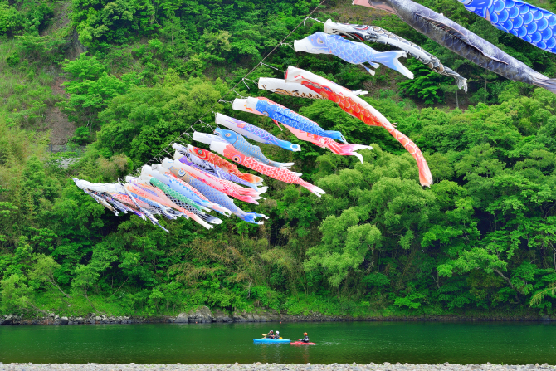
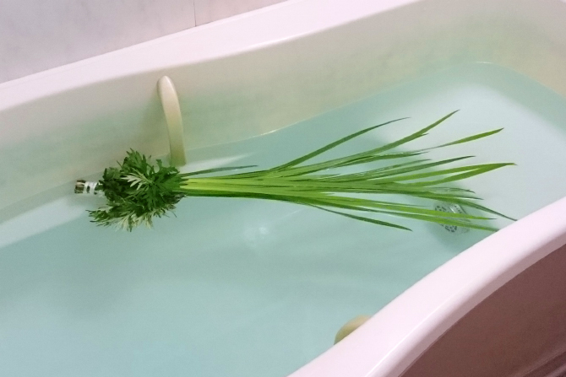
여름에하는 연중행사-단고노셋쿠(端午の節句)
끓인
잉어 (드림)」라고하는 이유는 아이가 태어나면 만장 (깃발)과 旗指物 (旗指物)을 내걸고 축하했다 것이 시초
창포물

Slide 5
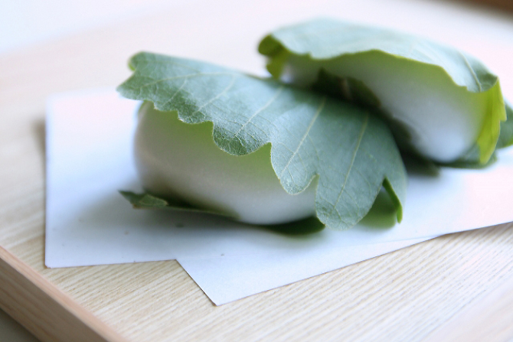
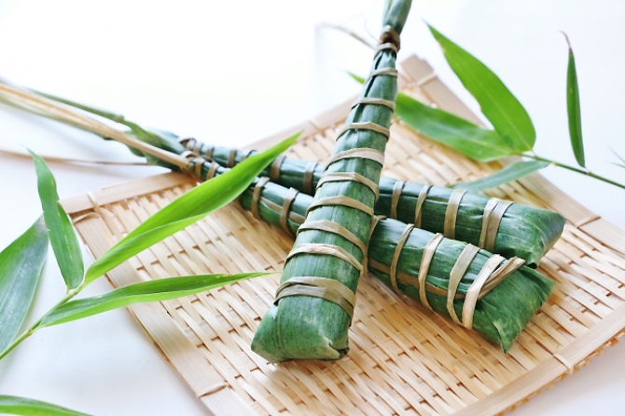
여름에하는 연중행사-단고노셋쿠(端午の節句)
멥쌀 가루를 사용한 팥고물 떡을 큰 떡갈 나무 잎으로 감싼 카시와 모찌.
단맛을 붙인 떡을 사사 잎에 싸서 찝 과자가 장작.

Slide 6
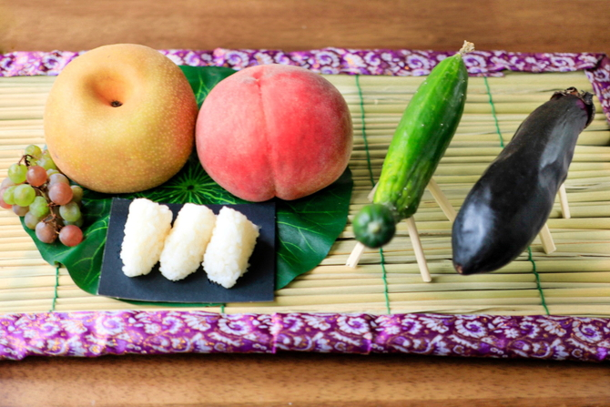
가을에하는 연중행사-오본(お盆)=추석
精霊棚
받침대 위에 깔개를 깔고 가지와 오이로 만든 정령 말 (소량 우마) 등을 제공
많은 지역이 양력 8월 15일로 지내는 지역이 많다.
-추석전 준비
추석 열리는 달 (7 월 또는 8 월)의 1 일
:· 무덤 청소, 성묘
· 불단 청소
· 추석 초롱 등의 제공
7 일棚幡(칠석 칠석)」
조상님을 맞이精霊棚(精霊棚)

Slide 7
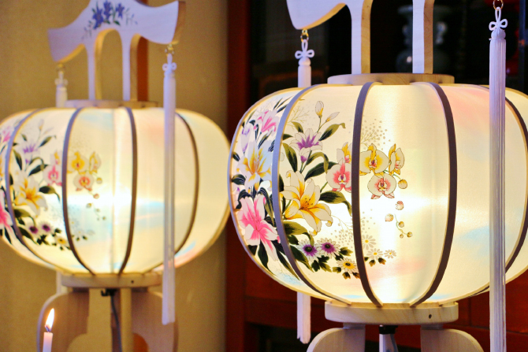
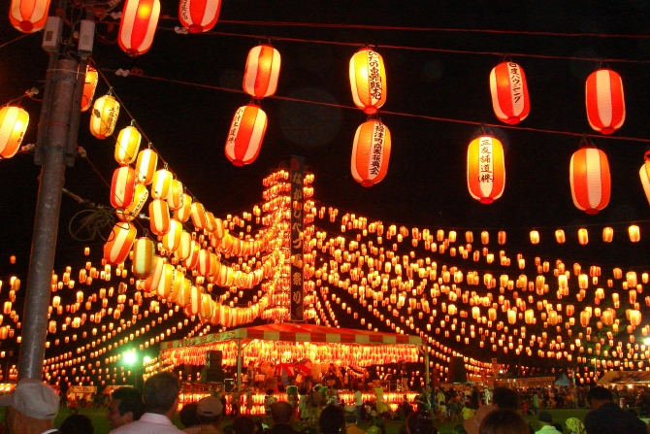
가을에하는 연중행사-오본(お盆)=추석
추석기간
저녁에 "迎え火"을 피워 조상님을 환영
추석행사=윤무

Slide 8
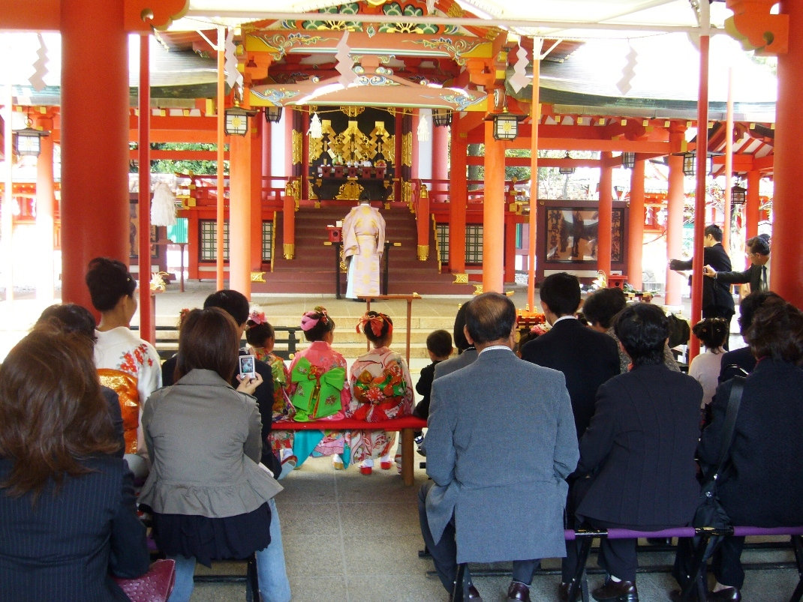
겨울에 하는 연중행사-시치고산(七五三)
어린이 7 세, 5 세, 3 세의 고비에 건강한 성장을 축하하는 일본의 전통적인 행사

Slide 9
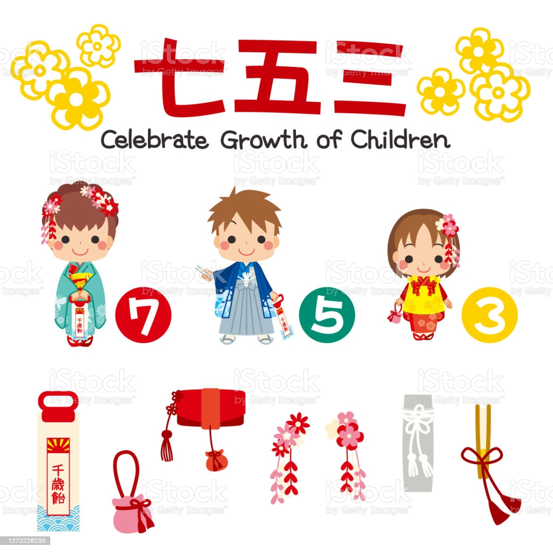
겨울에 하는 연중행사-시치고산(七五三)

Slide 10
출처
門松 - Wikipedia
https://blog.naver.com/bunkain/222183922539
鏡餅ってなんで飾るの？どうやって食べるの？意外と知らない鏡餅の豆知識とお餅の美味しい食べ方 | レシピサイト Nadia | ナディア - プロの料理家のおいしいレシピ (oceans-nadia.com)
https://www.jalan.net/news/article/516710/
https://terms.naver.com/entry.naver?docId=3405650&cid=42717&categoryId=42718
節分｜暮らし歳時記 (i-nekko.jp)
https://www.ningyo-kyokai.or.jp/sekku/tango.html
https://www.jalan.net/news/article/528108/
https://ja.wikipedia.org/wiki/%E3%81%8A%E7%9B%86
https://www.anniversaire.co.jp/brand/omotte/magazine/tips/5753

